Slide 1
Top-Down Network Design
Chapter Two
Analyzing Technical Goals and Tradeoffs
Copyright 2010 Cisco Press & Priscilla Oppenheimer

Slide 2
Mục tiêu kỹ thuật
Tính mở rộng - Scalability bổ sung thêm thiết bị mạng thiết bị, đầu cuối, server, mạng con được bao nhiêu.
Tính sẵn sàng - Availability luôn hoạt động có thể cung cấp dịch vụ, dữ liệu bất cứ lúc nào và trong thời gian dài, tỉ lệ bị downtime thấp, có server backup, có đường truyền dự phòng.
Hiệu năng - Performance tốc độ truyền dữ liệu cao, tốc độ phản hồi của server local cao, tối ưu hóa băng thông, tỉ lệ mất mát gói tin thấp.
Bảo mật - Security có tưởng lửa, mã hóa gói tin, phát hiện và ngăn chặn được các tệp tin, tài khoản lạ; có khả năng chống lại các hình thức tấn công mạng.
Tính quản lý - Manageability lập trình viên dễ truy cập vô các thiết bị như router, switch để quản lý, cài đặt, bảo trì, cập nhật; dễ quản lý các tài khoản của nhân sự trong doanh nghiệp.
Tính sử dụng - Usability người dùng có dễ sử dụng các ứng dụng, dịch vụ trong hệ thống mạng nội bộ để hoàn thành công việc; tính ổn định của đường truyền dữ liệu khi nhiều thiết bị truy cập vào mạng cùng 1 lúc; thiết kế các quy tắc, quy trình không quá phức tạp cho người dùng.
Khả năng đáp ứng - Adaptability đáp ứng được môi trường triển khai mạng (tòa nhà, văn phòng,...), yêu cầu của doanh nghiệp, nhà nước (như chính sách, chi phí, chuẩn công nghệ mới)
Khả năng chi trả - Affordability chi phí bỏ ra nên trong khả năng tài chính của doanh nghiệp (thiết bị bỏ ra mua phải có giá cả hợp lý với chất lượng, chi phí bảo trì, vận hành không được quá cao, giá thuê dịch vụ Internet không đắt đỏ so với nhu cầu).

Slide 3
Tính mở rộng
Số lượng chi nhánh được thêm vào
Nhu cầu của từng chi nhánh
Bao nhiêu người dùng có thể được thêm vào?
Bao nhiêu server có thể được thêm vào?

Slide 4
Tính sẵn sàng
Được tính là tỉ lệ thời gian “uptime” trên năm, tháng, tuần, ngày hay giờ.
Ví dụ:For example:
    Hệ thống hoạt động 24/7
    Hệ thống hoạt động 165 giờ trong 1 tuần 168h
    Tính sẵn sàng là 98.21%
Một số doanh nghiệp yêu cầu tính sẵn sàng là 99.999% (“Five Nines”)

Slide 5
Tính sẵn sàng
Thời gian downtime (phút)
Per Hour
Per Day
Per Week
Per Year
99.999%
.0006
.01
.10
5
99.98%
.012
.29
2
105
99.95%
.03
.72
5
263
99.90%
.06
1.44
10
526
99.70%
.18
4.32
30
1577

Slide 6


99.999% cần
ISP 1
ISP 2
ISP 3
Enterprise
Khách hang có khả năng chi trả?

Slide 7
Tính sẵn sàng
Tính sẵn sàng có thể được tính theo giá trị mean time between failure (MTBF) và mean time to repair (MTTR)
Availability = MTBF/(MTBF + MTTR)
  Ví dụ:
    Hệ thống không bị fail sau mỗi 4,000 h (166 ngày) và lỗi cần được sửa trong vòng 1h.
    4,000/4,001 = 99.98%

Slide 8
Hiệu năng mạng
Các yếu tố ảnh hưởng hiệu năng mạng
  Bandwidth
  Throughput
  Bandwidth utilization
  Offered load
  Accuracy
  Efficiency
  Delay (latency) and delay variation
  Response time

Slide 9
Các yếu tố ảnh hưởng throughput
The size of packets
Inter-frame gaps between packets
Packets-per-second ratings of devices that forward packets
Client speed (CPU, memory, and HD access speeds)
Server speed (CPU, memory, and HD access speeds)
Network design
Protocols
Distance
Errors
Time of day, etc., etc., etc.

Slide 10

Độ trễ theo cái nhìn của User
Thời gian đáp ứng - Response Time

Slide 11
Độ trễ của Engineer
Propagation delay
Transmission delay
Packet-switching delay
Queuing delay

Slide 12

Bốn nguồn gây ra chậm trễ gói tin
truyền
A
lan truyền
B
xử lý
tai nút
xếp hàng
d_{nodal} = d_{proc} + d_{queue} + d_{trans} + d_{prop}
d_{proc}: xử lý tại nút
Kiểm tra các bit lỗi
Xác định đường ra
Thông thường < msec
d_{queue}: độ trễ xếp hàng
Thời gian đợi tại cổng ra cho việc truyền dữ liệu
Phụ thuộc vào mức độ tắc nghẽn của bộ định tuyến
Giới thiệu
1-<number>

Slide 13
Bốn nguồn gây ra chậm trễ gói tin
truyền
A
lan truyền
B
xử lý
tại nút
xếp hàng
d_{nodal} = d_{proc} + d_{queue} + d_{trans} + d_{prop}
d_{trans}: trễ do truyền:
L: chiều dài gói (bits)
R: băng thông đường liên kết (bps)
d_{trans} = L/R
d_{prop}: trễ do lan truyền:
d: độ dài của đường liên kết vật lý
s: tốc độ lan truyền trong môi trường (thiết bị, dây dẫn) (~2x10⁸ m/sec)
d_{prop} = d/s
d_{trans} and d_{prop}
rất khác nhau
* Check out the Java applet for an interactive animation on trans vs. prop delay
1-<number>
Giới thiệu

Slide 14
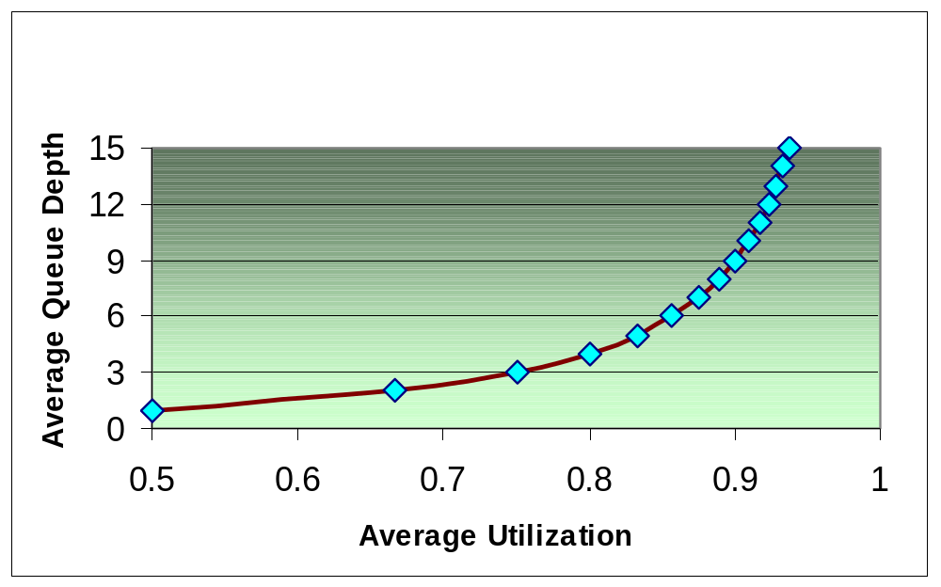
Queuing Delay and Bandwidth Utilization
Number of packets in a queue increases exponentially as utilization increases

Slide 15
Bảo mật
Tập trung lấy yêu cầu
Xác định tài sản mạng (network asset)
  Bao gồm giá trị thực và chi phí khi sảy ra vấn đề
Phân tích các rủi ro liên quan đến các tài sản

Slide 16
Các loại Network Asset
Hardware
Software
Applications
Data
Intellectual property
Trade secrets
Company’s reputation

Slide 17
Các rủi ro về bảo mật
Các thiết bị bị hacked
  Dữ liệu có thể bị lấy, phân tích, thay đổi hoặc xóa.
  User/passwords có thể bị đánh cắp
  Cấu hình thiết bị có thể bị thay đổi
Reconnaissance attacks
Denial-of-service attacks

Slide 18
Tính quản lý
Quản lý lỗi - Fault management
Quản lý cấu hình - Configuration management
Quản lý tài khoản - Accounting management
Quản lý hiệu năng - Performance management
Quản lý bảo mật- Security management

Slide 19
Tính sử dụng
Usability: Mức độ dễ dàng khi người dùng truy cập vào hệ thống/ứng dụng/dịch vụ
Hệ thống nên làm cho công việc của người dùng dễ hơn.
Thiết kế có thể ảnh hưởng làm cho người dùng khó khăn hơn
  Quy tắc đặt mật khẩu

Slide 20
Tính đáp ứng
Thêm thiết bị/công nghệ mới vào có dễ không?
Thay đổi đến từ giao thức mới, các thử nghiệm mới, thay đổi về chi phí, về chính sách.

Slide 21
Khả năng chi trả
Một thiết kế đưa ra phù hợp với chi phí đưa ra
Các thuê bao WANs/Internet có thể đắt đỏ, cần tận dụng các công nghệ hiện có.

Slide 22
Network Applications
Technical Requirements
Name of Application
Cost of Downtime
Acceptable MTBF
Acceptable MTTR
Throughput Goal
Delay Must be Less Than:
Delay Variation Must be Less Than:

Slide 23
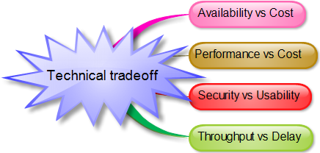
Making Tradeoffs

Slide 24
Making Tradeoffs
Scalability 20
Availability 30
Network performance 15
Security 5
Manageability 5
Usability 5
Adaptability 5
Affordability 15
Total (must add up to 100) 100

Slide 25
Summary
Continue to use a systematic, top-down approach
Don’t select products until you understand goals for scalability, availability, performance, security, manageability, usability, adaptability, and affordability
Tradeoffs are almost always necessary

Slide 26
Review Questions
What are some typical technical goals for organizations today?
How do bandwidth and throughput differ?
How can one improve network efficiency?
What tradeoffs may be necessary in order to improve network efficiency?

